Slide 1
Conceitos Básicos
Notes:
1

Slide 2
Equação de Navier-Stokes
A PNT é possível porque a atmosfera é um sistema físico governado por leis determinísticas
Mecânica dos fluidos
Termodinâmica
Transferência radiativa
Expressas por equações matemáticas acuradas
Notes:
2

Slide 3
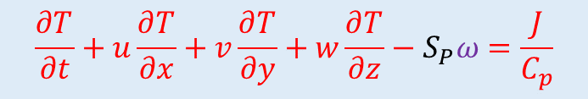
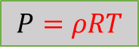
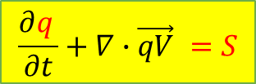
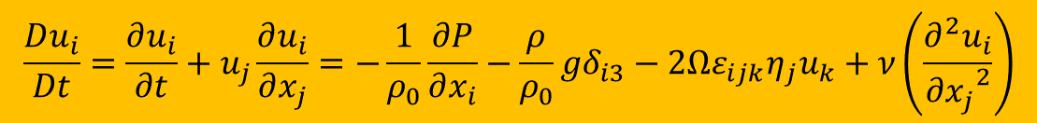
Equação Primitivas
$$\frac{Du_{i}}{Dt}=\frac{∂u_{i}}{∂t}+u_{j}\frac{∂u_{i}}{∂x_{j}}=−\frac{1}{ρ_{0}}\frac{∂P}{∂x_{i}}−\frac{ρ}{ρ_{0}}gδ_{i3}−2Ωε_{ijk}η_{j}u_{k}+ν\left(\frac{∂^{2}u_{i}}{{∂x_{j}}^{2}}\right)$$
$$\frac{∂T_{ }}{∂t}+u\frac{∂T_{ }}{∂x}+v\frac{∂T_{ }}{∂y}+w\frac{∂T_{ }}{∂z}−S_{P}ω=\frac{J}{C_{p}}$$
$$\frac{∂q_{ }}{∂t}+∇∙\vec{qV} =S$$
$$P=ρRT$$
Notes:
3

Slide 4
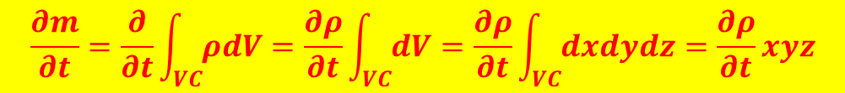
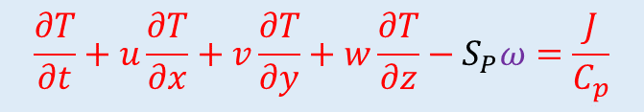
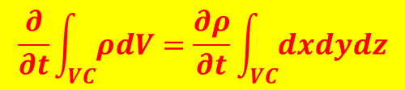
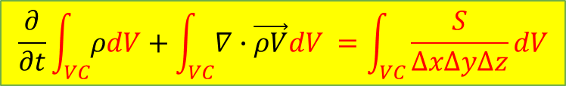

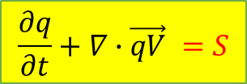
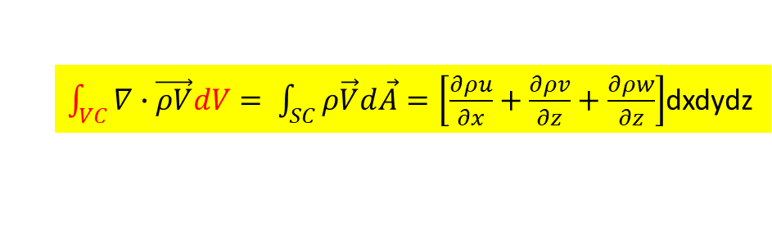
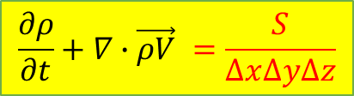
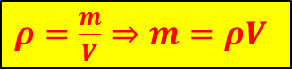
Equações, análise de escala, filtros
$$\frac{Du_{i}}{Dt}=\frac{∂u_{i}}{∂t}+u_{j}\frac{∂u_{i}}{∂x_{j}}=−\frac{1}{ρ_{0}}\frac{∂P}{∂x_{i}}−\frac{ρ}{ρ_{0}}gδ_{i3}−2Ωε_{ijk}η_{j}u_{k}+ν\left(\frac{∂^{2}u_{i}}{{∂x_{j}}^{2}}\right)$$
$$\frac{∂ρ}{∂t}+∇∙\vec{ρV} =\frac{S}{∆x∆y∆z}$$
$$\frac{∂T}{∂t}+u\frac{∂T}{∂x}+v\frac{∂T}{∂y}+w\frac{∂T}{∂z}−S_{P}ω=\frac{J}{C_{p}}$$
$$\frac{∂}{∂t}\int_{VC}^{ }{ρdV}+\int_{VC}^{ }{∇∙\vec{ρV}dV} =\int_{VC}^{ }{\frac{S}{∆x∆y∆z}dV}$$
$$\frac{∂q}{∂t}+∇∙\vec{qV} =S$$
$ρ=\frac{m}{V}⇒m=ρV$
$$\frac{∂m}{∂t}=\frac{∂}{∂t}\int_{VC}^{ }{ρdV}=\frac{∂ρ}{∂t}\int_{VC}^{ }{dV}=\frac{∂ρ}{∂t}\int_{VC}^{ }{dxdydz}=\frac{∂ρ}{∂t}xyz$$
$$\frac{∂}{∂t}\int_{VC}^{ }{ρdV}=\frac{∂ρ}{∂t}\int_{VC}^{ }{dxdydz}$$
$\int_{VC}^{ }{∇∙\vec{ρV}dV}= \int_{SC}^{ }{ρ\vec{V}d\vec{A}=\left[\frac{∂ρu}{∂x}+\frac{∂ρv}{∂z}+\frac{∂ρw}{∂z}\right]}$dxdydz
$$\frac{∂}{∂t}\int_{VC}^{ }{ρdV}+\int_{VC}^{ }{∇∙\vec{ρV}dV} =\int_{VC}^{ }{\frac{S}{∆x∆y∆z}dV}$$
Notes:
4

Slide 5
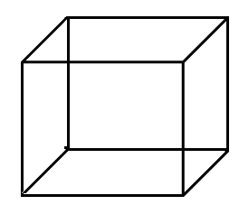
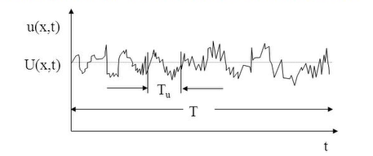
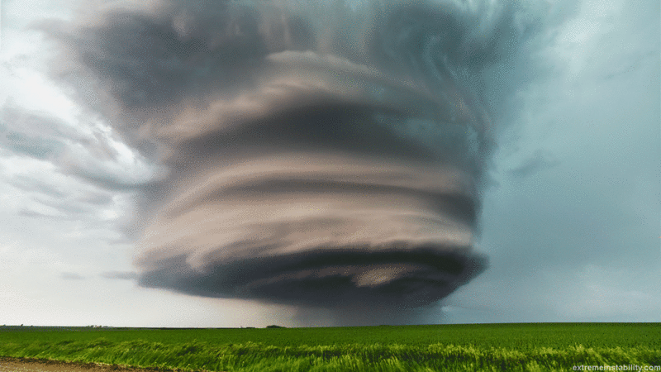
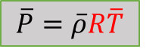
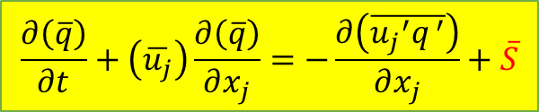
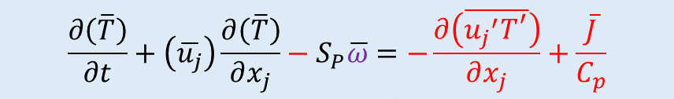
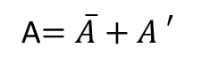
Equações Governantes
$$\frac{∂\left(\overline{u_{i}}\right)}{∂t}+\left(\overline{u_{j}}\right)\frac{∂\left(\overline{u_{i}}\right)}{∂x_{j}}+\frac{1}{ρ_{0}}\frac{∂\left(\overline{P}\right)}{∂x_{i}}+g\frac{\overline{ρ}}{ρ_{0}}δ_{i3}+2Ωε_{ijk}η_{j}\left(\overline{u_{k}}\right)−ν\frac{∂^{2}\left(\overline{u_{i}}\right)}{{∂x_{j}}^{2}}=−\frac{∂\left(\overline{{u_{j}}^{′}{u_{i}}^{′}}\right)}{∂x_{j}}$$
$$\frac{∂\left(\overline{T}\right)}{∂t}+\left(\overline{u_{j}}\right)\frac{∂\left(\overline{T}\right)}{∂x_{j}}−S_{P}\overline{ω}=−\frac{∂\left(\overline{{u_{j}}^{′}{T_{ }}^{′}}\right)}{∂x_{j}}+\frac{\overline{J}}{C_{p}}$$
$$\frac{∂\left(\overline{q}\right)}{∂t}+\left(\overline{u_{j}}\right)\frac{∂\left(\overline{q}\right)}{∂x_{j}}=−\frac{∂\left(\overline{{u_{j}}^{′}{q_{ }}^{′}}\right)}{∂x_{j}}+\overline{S}$$
A$=\overline{A}+{A_{ }}^{′}$
$$\overline{P}=\overline{ρ}R\overline{T}$$
y
x
Notes:
5

Slide 6
Aproximações da Equação de Navier-Stokes
A análise de escala é utilizada para determinar a importância relativa de termos individuais em relações conservativas
A técnica envolve a estimação da sua ordem de magnitude usando valores representativos e constantes
Notes:
6

Slide 7
Aproximações da Equação de Navier-Stokes
Propósito:
Simplificar equações [hidrostático, não-hidrostatico]
Filtrar movimentos não desejados
Notes:
7

Slide 8
Valores típicos
U ~ 10 m s⁻¹ : velocidade horizontal
W ~ 1 cm s⁻¹ : velocidade vertical
L ~ 10⁶ m : comprimento
H ~ 10⁴ m : profundidade
dP/r ~ 10³ m² s⁻² : flutuação horizontal de pressão
T=L/U ~ 10⁵ s : tempo
Notes:
8

Slide 9
Aproximações da Equação de Navier-Stokes
As equações da dinâmica atmosférica descrevem vários tipos de ondas (https://www.ecmwf.int/sites/default/files/elibrary/2002/16926-atmospheric-waves.pdf )
Ondas acústicas e ??de gravidade?? sem significado meteorológico
As primeiras (Ondas acústicas ) são filtradas (aproximação hidrostática)
Entretanto os termos que geram as ondas de gravidade são importantes
Notes:
9

Slide 10
1.3 dinâmica não-hidrostática,
Dinâmica
Não-Hidrostática

Slide 11
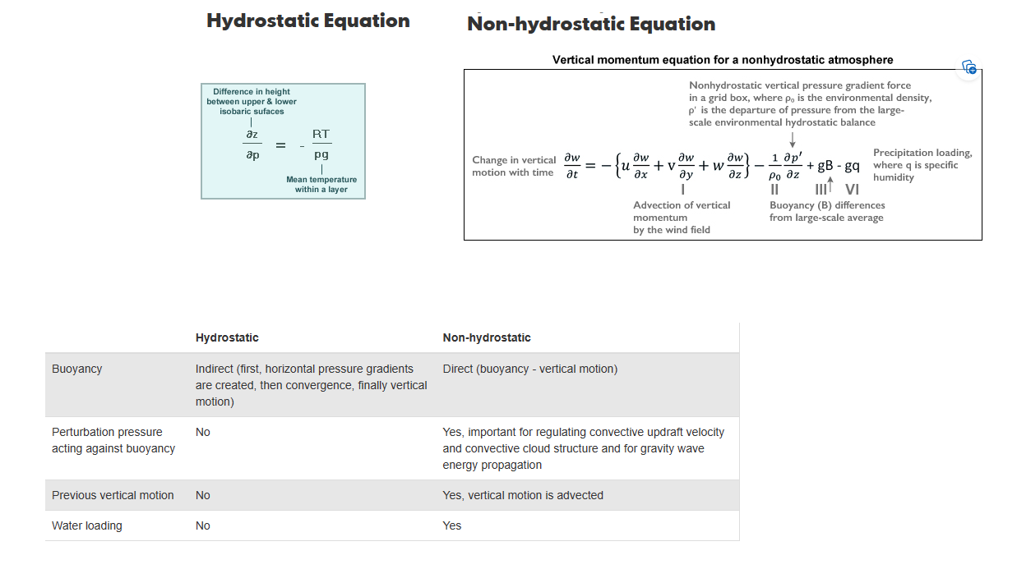
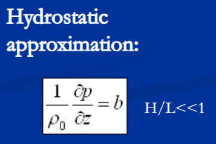
1.3 dinâmica não-hidrostática,
$$\frac{∂\left(\overline{u_{i}}\right)}{∂t}+\left(\overline{u_{j}}\right)\frac{∂\left(\overline{u_{i}}\right)}{∂x_{j}}=−\frac{∂\left(\overline{{u_{j}}^{′}{u_{i}}^{′}}\right)}{∂x_{j}}−\frac{1}{ρ_{0}}\frac{∂\left(\overline{P}\right)}{∂x_{i}}−g\frac{\overline{ρ}}{ρ_{0}}δ_{i3}−2Ωε_{ijk}η_{j}\left(\overline{u_{k}}\right)+ν\frac{∂^{2}\left(\overline{u_{i}}\right)}{{∂x_{j}}^{2}}$$

Slide 12
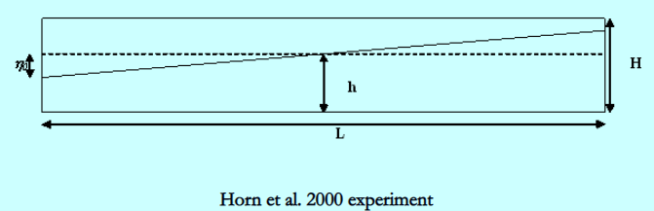
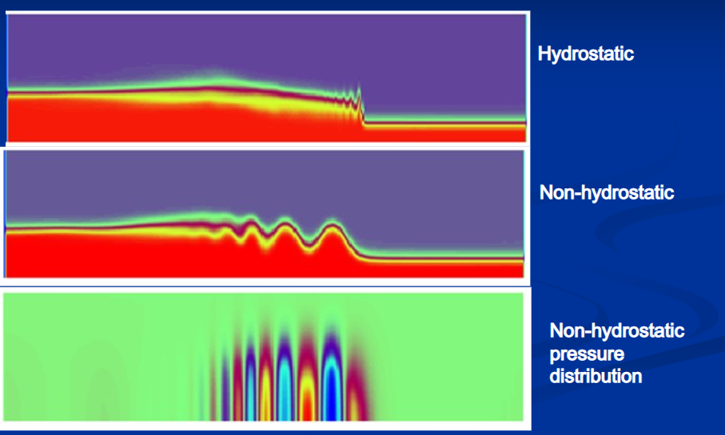
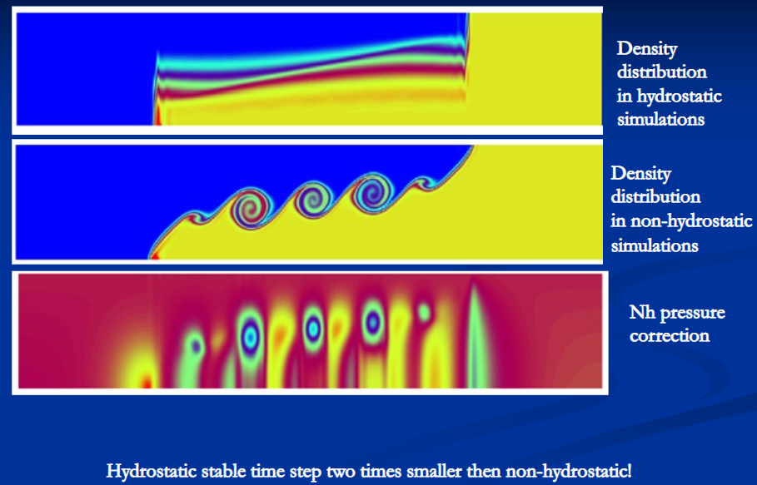
1.3 dinâmica não-hidrostática,
Simulação de onda de gravidade interna
Intabilidade baroclinica de Kelvin Helmoltz
$$\frac{∂\left(\overline{u_{i}}\right)}{∂t}+\left(\overline{u_{j}}\right)\frac{∂\left(\overline{u_{i}}\right)}{∂x_{j}}=−\frac{∂\left(\overline{{u_{j}}^{′}{u_{i}}^{′}}\right)}{∂x_{j}}−\frac{1}{ρ_{0}}\frac{∂\left(\overline{P}\right)}{∂x_{i}}−g\frac{\overline{ρ}}{ρ_{0}}δ_{i3}−2Ωε_{ijk}η_{j}\left(\overline{u_{k}}\right)+ν\frac{∂^{2}\left(\overline{u_{i}}\right)}{{∂x_{j}}^{2}}$$

Slide 13
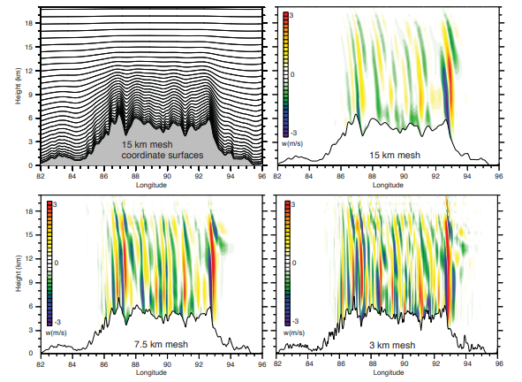
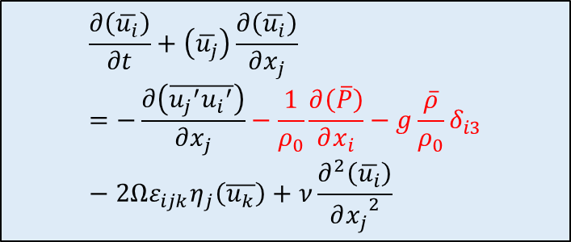
1.3 dinâmica não-hidrostática,
coordenada vertical híbrida (Klemp, 2011).
Uma das principais razões para aumentar a resolução nas escalas não hidrostáticas é resolver melhor a topografia, e começar a resolver explicitamente a estrutura e a evolução do sistema convectivo.
$$\frac{∂\left(\overline{u_{i}}\right)}{∂t}+\left(\overline{u_{j}}\right)\frac{∂\left(\overline{u_{i}}\right)}{∂x_{j}}=−\frac{∂\left(\overline{{u_{j}}^{′}{u_{i}}^{′}}\right)}{∂x_{j}}−\frac{1}{ρ_{0}}\frac{∂\left(\overline{P}\right)}{∂x_{i}}−g\frac{\overline{ρ}}{ρ_{0}}δ_{i3}−2Ωε_{ijk}η_{j}\left(\overline{u_{k}}\right)+ν\frac{∂^{2}\left(\overline{u_{i}}\right)}{{∂x_{j}}^{2}}$$

Slide 14
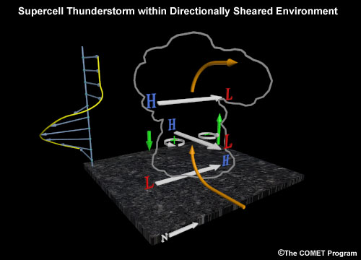
1.3 dinâmica não-hidrostática,
A figura mostra um exemplo em que um modelo não hidrostático é necessário para capturar importantes efeitos da dinâmica e da física.
O cisalhamento do vento dentro do ambiente da tempestade dá origem a perturbação de pressões dentro da célula da tempestade, produzindo subida e descida conforme mostrado pelas setas verdes.
Essas circulações induzidas pela perturbação de pressão dão origem à divisão da tempestade.

Slide 15
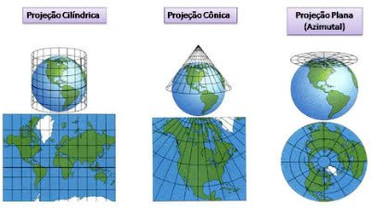
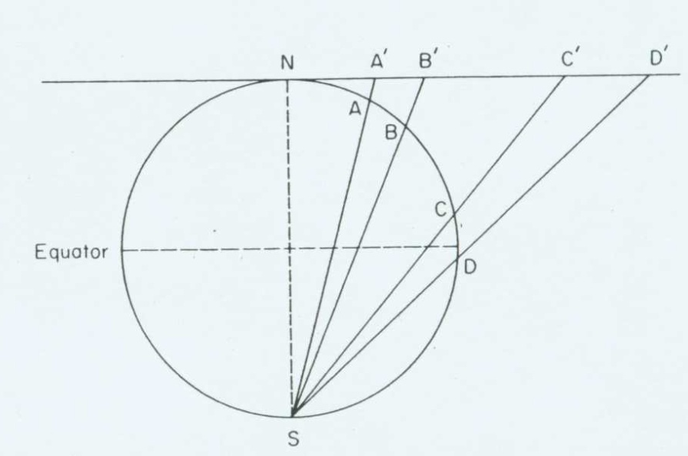
Projeções de mapa
O por que usar projeções?
Devido a curvatura da Terra, a distância entre pontos deve ser mantida quando projetado sobre um mapa
Notes:
15

Slide 16
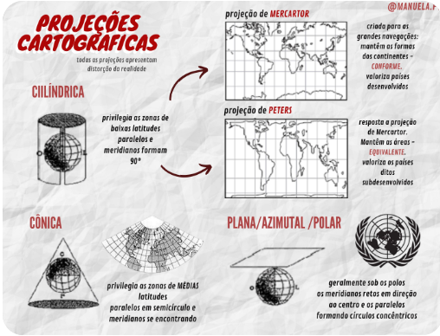
Projeções de mapa
Quais são os mais comuns tipos de projeção?
Polar(plana)
Lambert (cônica)
Mercator(Cilíndrica)
Verdadeira a determinadas latitudes, sendo usado fatores de escala fora das mesmas
Que tipo de projeção usam os modelos utilizados no CPTEC?
Notes:
16

Slide 17
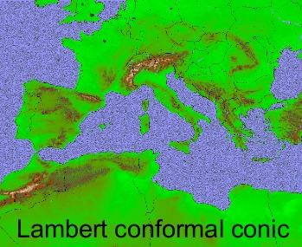
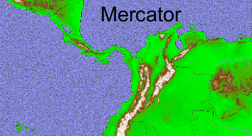
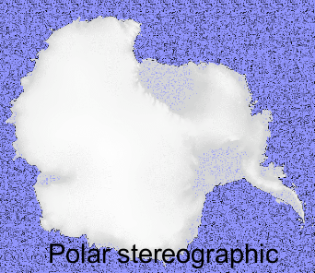
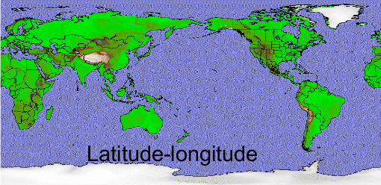
Projeções de mapa
Tipos

Slide 18
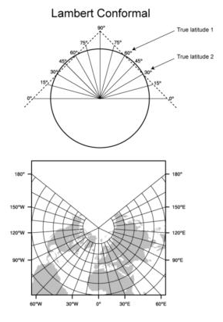
Projeções de mapa
Lambert
Latitudes medias
Domínio não pode conter o pólo
Domínio não pode ser periódico na direção leste-oeste
Uma ou duas latitudes verdadeiras (fixar o cone)

Slide 19
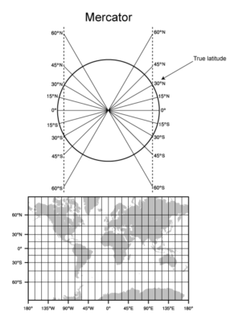
Projeções de mapa
Mercator
Trópicos
Pode ser usado um domínio periódico
Uma latitude deve ser especificada (para girar o cilindro)

Slide 20
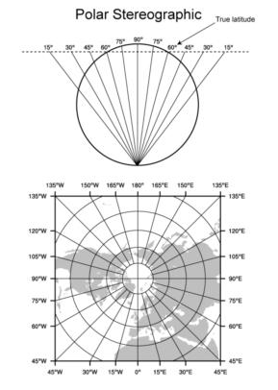
Projeções de mapa
Polar
Altas latitudes especialmente para regiões que incluem os pólos
Uma latitude especificada

Slide 21
Projeções de mapa
Latitude-longitude
Domínios globais ou regionais
Pode ser usada normal ou rotacionada
A rotação envolve mover os pólos da projeção longe dos pólos da Terra

Slide 22
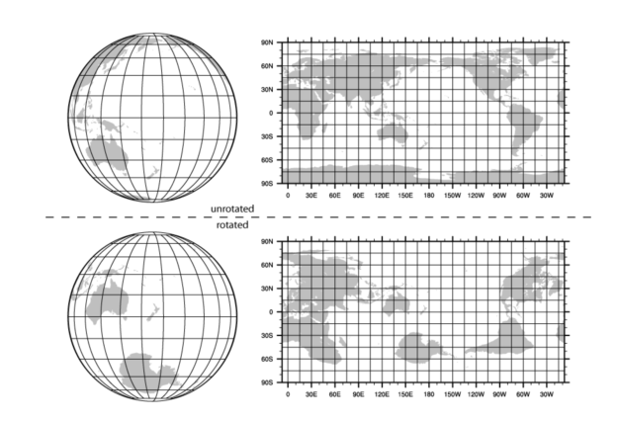
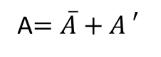
Projeções de mapa
Não rotacionada
A$=\overline{A}+{A_{ }}^{′}$
rotacionada
y

Slide 23
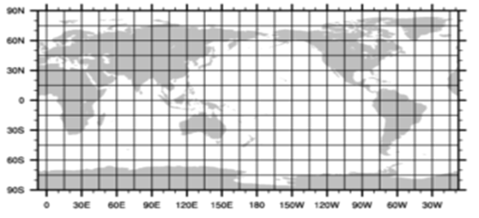
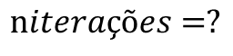
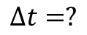
13.1 Considerações sobre modelagem
➢ Uma etapa importante no desenvolvimento de um modelo numérico para simular um sistema de mesoescala é determinar o tamanho de domínio apropriado, intervalos de grade, intervalo de tempo e tempo total de integração do modelo
$$∆t=?$$
$$niterações=?$$
Notes:
23

Slide 24

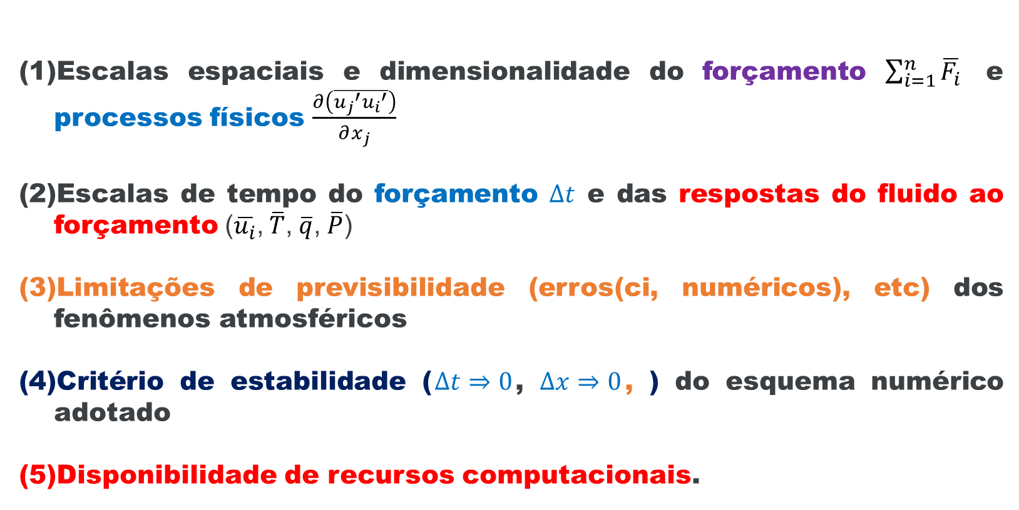
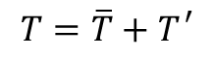
13.1 Considerações sobre modelagem
A seleção do tamanho do domínio, intervalo da grade, tempo total de integração e intervalo de tempo em um modelo de mesoescala geralmente é determinada por fatores físicos e numéricos, como:
Escalas espaciais e dimensionalidade do forçamento $\sum_{i=1}^{n}{\overline{F_{i}}}$ e processos físicos $\frac{∂\left(\overline{{u_{j}}^{′}{u_{i}}^{′}}\right)}{∂x_{j}}$
Escalas de tempo do forçamento $∆t$ e das respostas do fluido ao forçamento ($\overline{u_{i}}$, $\overline{T}$, $\overline{q}$, $\overline{P}$)
Limitações de previsibilidade (erros(ci, numéricos), etc) dos fenômenos atmosféricos
Critério de estabilidade ($∆t⇒0$, $∆x⇒0$, ) do esquema numérico adotado
Disponibilidade de recursos computacionais.
$$T=\overline{T}+{T_{ }}^{′}$$
Notes:
24

Slide 25
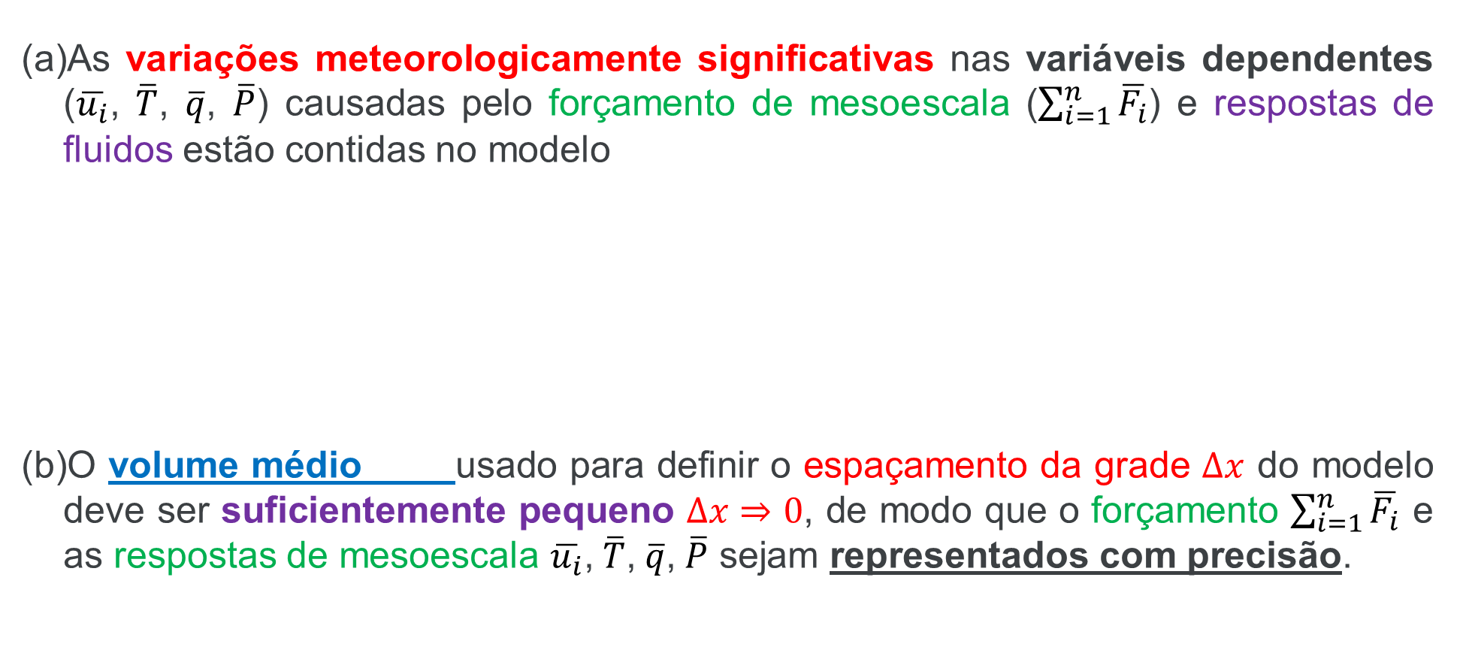
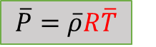
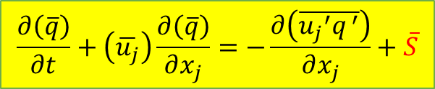

13.1 Considerações sobre modelagem
. Para representar adequadamente os sistemas de mesoescala, é necessário que: :
As variações meteorologicamente significativas nas variáveis dependentes ($\overline{u_{i}}$, $\overline{T}$, $\overline{q}$, $\overline{P}$) causadas pelo forçamento de mesoescala ($\sum_{i=1}^{n}{\overline{F_{i}}}$) e respostas de fluidos estão contidas no modelo
O volume médio usado para definir o espaçamento da grade $∆x$ do modelo deve ser suficientemente pequeno $∆x⇒0$, de modo que o forçamento $\sum_{i=1}^{n}{\overline{F_{i}}}$ e as respostas de mesoescala $\overline{u_{i}}$, $\overline{T}$, $\overline{q}$, $\overline{P}$ sejam representados com precisão.
$$\frac{∂\left(\overline{u_{i}}\right)}{∂t}+\left(\overline{u_{j}}\right)\frac{∂\left(\overline{u_{i}}\right)}{∂x_{j}}+\frac{1}{ρ_{0}}\frac{∂\left(\overline{P}\right)}{∂x_{i}}+g\frac{\overline{ρ}}{ρ_{0}}δ_{i3}+2Ωε_{ijk}η_{j}\left(\overline{u_{k}}\right)−ν\frac{∂^{2}\left(\overline{u_{i}}\right)}{{∂x_{j}}^{2}}=−\frac{∂\left(\overline{{u_{j}}^{′}{u_{i}}^{′}}\right)}{∂x_{j}}$$
$$\overline{P}=\overline{ρ}R\overline{T}$$
$$\frac{∂\left(\overline{T}\right)}{∂t}+\left(\overline{u_{j}}\right)\frac{∂\left(\overline{T}\right)}{∂x_{j}}−S_{P}\overline{ω}=−\frac{∂\left(\overline{{u_{j}}^{′}{T_{ }}^{′}}\right)}{∂x_{j}}+\frac{\overline{J}}{C_{p}}$$
$$\frac{∂\left(\overline{q}\right)}{∂t}+\left(\overline{u_{j}}\right)\frac{∂\left(\overline{q}\right)}{∂x_{j}}=−\frac{∂\left(\overline{{u_{j}}^{′}{q_{ }}^{′}}\right)}{∂x_{j}}+\overline{S}$$
Notes:
25

Slide 26
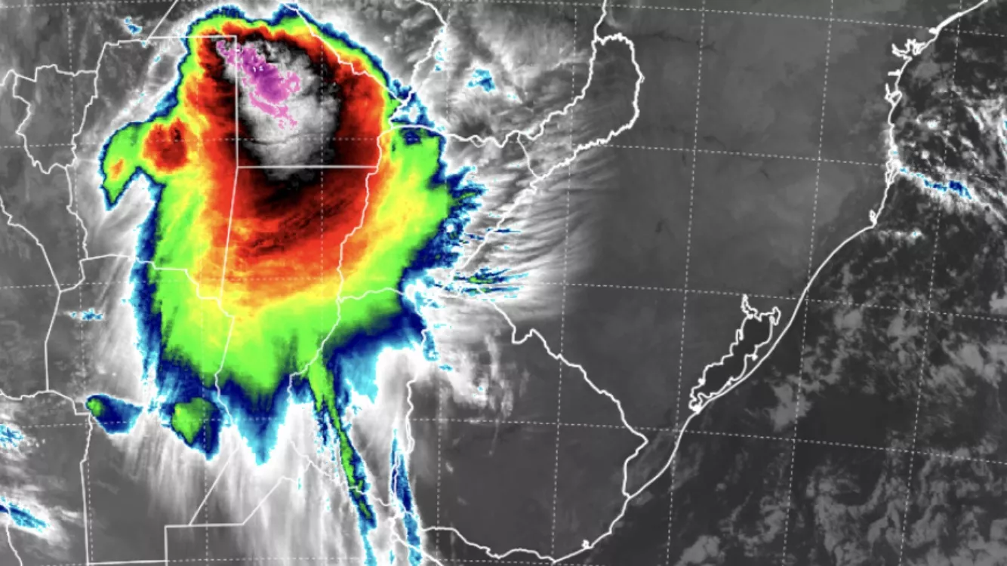
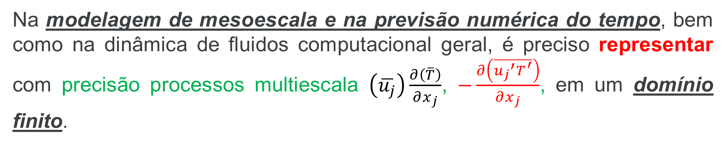
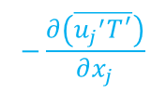

13.1 Considerações sobre modelagem
Para representar adequadamente os sistemas de mesoescala, é necessário que: :
$$−\frac{∂\left(\overline{{u_{j}}^{′}{T_{ }}^{′}}\right)}{∂x_{j}}$$
$$\frac{∂\left(\overline{T}\right)}{∂t}+\left(\overline{u_{j}}\right)\frac{∂\left(\overline{T}\right)}{∂x_{j}}−S_{P}\overline{ω}=−\frac{∂\left(\overline{{u_{j}}^{′}{T_{ }}^{′}}\right)}{∂x_{j}}+\frac{\overline{J}}{C_{p}}$$
Na modelagem de mesoescala e na previsão numérica do tempo, bem como na dinâmica de fluidos computacional geral, é preciso representar com precisão processos multiescala $\left(\overline{u_{j}}\right)\frac{∂\left(\overline{T}\right)}{∂x_{j}}$, $−\frac{∂\left(\overline{{u_{j}}^{′}{T_{ }}^{′}}\right)}{∂x_{j}}$, em um domínio finito.
Notes:
26

Slide 27



13.1 Considerações sobre modelagem
. Para representar adequadamente os sistemas de mesoescala, é necessário que: :
Por um lado, é importante capturar os sistemas climáticos de menor escala $−\frac{∂\left(\overline{{u_{j}}^{′}{T_{ }}^{′}}\right)}{∂x_{j}}$.
$$T=\overline{T}+{T_{ }}^{′}$$
$$\frac{∂\left(\overline{T}\right)}{∂t}+\left(\overline{u_{j}}\right)\frac{∂\left(\overline{T}\right)}{∂x_{j}}−S_{P}\overline{ω}=−\frac{∂\left(\overline{{u_{j}}^{′}{T_{ }}^{′}}\right)}{∂x_{j}}+\frac{\overline{J}}{C_{p}}$$
Assim, a grade e os intervalos de tempo devem ser suficientemente finos para resolver esses sistemas e processos climáticos de pequena escala.
Notes:
27

Slide 28


13.1 Considerações sobre modelagem
. Para representar adequadamente os sistemas de mesoescala, é necessário que: :
Por outro lado, é igualmente importante capturar o ambiente de maior escala, responsável pela formação e modificação do sistema climático de pequena escala.
$$T=\overline{T}+{T_{ }}^{′}$$
Portanto, o domínio do modelo deve ser grande o suficiente para incluir o ambiente de grande escala.
Notes:
28

Slide 29


13.1 Considerações sobre modelagem
Para representar adequadamente os sistemas de mesoescala, é necessário que: :
Podem surgir problemas se um domínio for selecionado de forma inadequada.
Por exemplo, a Fig. 13.1 mostra alguns resultados da simulação numerica do campo de vento horizontal para um fluxo hidrostático sobre uma montanha em forma de sino com meia largura a e altura h, $h\left(x\right)=\frac{h}{1+{\left(x/a\right)}^{2}}$ , mas com 2 tamanhos de domínio diferentes, 12a e 22.4a.
$$h\left(x\right)=\frac{h}{1+{\left(x/a\right)}^{2}}$$
a=meia largura da montanha
12a e 22.4a.
22.4a
12a
Notes:
29

Slide 30


13.1 Considerações sobre modelagem
. Para representar adequadamente os sistemas de mesoescala, é necessário que: :
$$h\left(x\right)=\frac{h}{1+{\left(x/a\right)}^{2}}$$
a=meia largura da montanha
22.4a
12a
Fig. 13.1: Sensibilidade das respostas do fluxo ao tamanho do domínio numérico para um fluxo hidrostático sobre uma montanha em forma de sino. São exibidos os campos de vento horizontais para diferentes tamanhos de domínio: (a) 22.4a e (b) 12a, onde a é a meia largura da montanha. A abscissa e a ordenada são adimensionalizadas por a e $2πU/N$ (comprimento de onda vertical), respectivamente. O número de Froude é 1,2 para ambos os casos. (Lin e Wang 1996; Lin 2007)
Notes:
30

Slide 31

13.1 Considerações sobre modelagem
. Para representar adequadamente os sistemas de mesoescala, é necessário que: :
Na figura, o eixo horizontal é adimensionalizado por $a$, enquanto o eixo vertical é adimensionalizado pelo comprimento de onda hidrostático vertical $\left(λ=\frac{2πU}{N}\right)$.
Ambos os casos têm o mesmo número de Froude, $\left(F≡\frac{U}{Nh}\right)=1.2$, que é o único parâmetro de controle adimensional para um fluxo bidimensional, hidrostático, não rotativo e invíscido passando por uma montanha de mesoescala.
Notes:
31

Slide 32
13.1 Considerações sobre modelagem
. Para representar adequadamente os sistemas de mesoescala, é necessário que: :
Os resultados foram fortemente influenciados pelo tamanho do domínio, uma vez que as respostas de fluxo sobre a montanha são fortemente influenciadas pelas condições de fluxo upstream no limite esquerdo do domínio numérico.
As condições de fluxo upstream, como o vento horizontal básico e a frequência de Brunt-Vaisala, no limite esquerdo, foram influenciadas pelos distúrbios de propagação upstream gerados pela orografia.
Assim, se um tamanho de domínio inadequado for escolhido para realizar simulações numéricas, os resultados podem ser contaminados por fatores numéricos.
Notes:
32

Slide 33
13.1 Considerações sobre modelagem
. Para representar adequadamente os sistemas de mesoescala, é necessário que: :
Uma vez que o tamanho do domínio é escolhido, o próximo passo natural é escolher um tamanho de grade apropriado ou intervalo de grade
A determinação do tamanho da grade horizontal usada em um modelo numérico depende das escalas espaciais do forçamento, das respostas do fluido e da estabilidade numérica.
Notes:
33

Slide 34
13.1 Considerações sobre modelagem
. Para representar adequadamente os sistemas de mesoescala, é necessário que: :
O intervalo da grade deve representar bem as respostas de forçamento e fluido; caso contrário, os resultados simulados não serão precisos.
Notes:
34

Slide 35
13.1 Considerações sobre modelagem
. Para representar adequadamente os sistemas de mesoescala, é necessário que: :
Depois que o tamanho do domínio, o intervalo da grade e a estrutura da grade são escolhidos, o próximo passo é escolher o intervalo de tempo.
Isso normalmente é determinado pela variação temporal do critério de forçamento e estabilidade, que depende do método das diferenças finitas ou do método numérico adotado.
O critério de estabilidade linear, pode servir como uma primeira estimativa do intervalo de tempo necessário para garantir a estabilidade computacional do modelo.
As equações não lineares possuem um critério mais rígido de estabilidade computacional, que está relacionado com a escala de tempo e a previsibilidade do fenômeno climático de interesse e os recursos computacionais disponíveis.
Notes:
35

Slide 36
Coordenadas verticais
Notes:
36

Slide 37






Coordenadas verticais
Escolha de uma coordenada vertical adequada η(x,y,z,t)
Diferença no campo ϕ nos pontos C e A, ϕ é qualquer campo espacial
Δϕ = ϕ _{C} - ϕ _{A} =
$${\left(\frac{∂∅}{∂x}\right)}_{η}∆x$$
$${\left(\frac{∂∅}{∂z}\right)}_{x}∆z$$
$${\left(\frac{∂∅}{∂x}\right)}_{z}∆x$$
$${\left(\frac{∂∅}{∂x}\right)}_{η}∆x$$
Notes:
37

Slide 38









Coordenadas verticais
$$\vec{Δφ}=φ_{c}−φ_{A}={\left(\frac{∂∅}{∂x}\right)}_{η}∆x$$
$$\vec{C−A}=\vec{C−B}+\vec{B−A}$$
$$\vec{C−A}=\vec{C−B}+\vec{B−A}$$
$$φ_{c}−φ_{A}=φ_{c}−φ_{B}+φ_{B}−φ_{A}$$
$$φ_{c}−φ_{A}={φ_{B}−φ_{A}+φ}_{c}−φ_{B}$$
$${\left(\frac{∂∅}{∂x}\right)}_{η}∆x={\left(\frac{∂∅}{∂x}\right)}_{z}∆x+{\left(\frac{∂∅}{∂z}\right)}_{x}∆z$$
$${\left(\frac{∂∅}{∂x}\right)}_{η}={\left(\frac{∂∅}{∂x}\right)}_{z}\frac{∆x}{∆x}+{\left(\frac{∂∅}{∂z}\right)}_{x}\frac{∆z}{∆x}$$
$${\left(\frac{∂∅}{∂x}\right)}_{η}={\left(\frac{∂∅}{∂x}\right)}_{z}+{\left(\frac{∂∅}{∂z}\right)}_{x}\frac{∆z}{∆x}$$
$${para x=s⇒\left(\frac{∂∅}{∂s}\right)}_{η}={\left(\frac{∂∅}{∂s}\right)}_{z}+{\left(\frac{∂∅}{∂z}\right)}_{s}{\left(\frac{∆z}{∆s}\right)}_{η}$$
$${\left(\frac{∂∅}{∂x}\right)}_{η}={\left(\frac{∂∅}{∂x}\right)}_{z}+{\left(\frac{∂∅}{∂z}\right)}_{x}{\left(\frac{∆z}{∆x}\right)}_{η}$$
Notes:
38

Slide 39
Coordenadas verticais
$$\vec{C−A}=\vec{C−B}+\vec{B−A}$$
Usar para escrever equações adiabáticas em qualquer coordenada vertical
Notes:
39

Slide 40

Coordenadas verticais
Ao simular um fluxo de mesoescala em um domínio finito, a coordenada vertical de altura pode apresentar problemas.
Por exemplo, pode interceptar o terreno em uma área montanhosa e criar um problema ao lidar com a condição de limite inferior.
Notes:
40

Slide 41
Coordenadas verticais
Problemas semelhantes ocorrem com a coordenada de pressão e a coordenada isentrópica quando superfícies isobáricas e superfícies isentrópicas interceptam o limite inferior, respectivamente. Isso pode acontecer onde existe um bloqueio pela orografia.
Notes:
41

Slide 42

Coordenadas verticais
Escrever as equações primitivas em termos de uma arbitraria coordenada vertical
Usando as definições acima, pode-se derivar a derivada material de A em uma nova sistema de coordenada
Onde $∇_{H,ξ}A$ é o operador gradiente horizontal ao longo da superfície de $ξ contante$
Qual a coordenada mais apropriada para a modelagem numérica?
Notes:
42

Slide 43
Coordenadas verticais
Coordenadas Z

Slide 44
Coordenadas verticais
Z
Vantagens:
Intuitivo, fácil de construir as equações
Problemas:
Difícil de representar a superfície da Terra porque tem diferentes alturas

Slide 45
Coordenadas verticais
Coordenadas Pressão

Slide 46
Coordenadas verticais
Pressão
Vantagens
Coordenada natural
Simplifica propriedades conservativas
Fácil de representar o topo da atmosfera, dados são observados em níveis de pressão
Problemas
Superfície: Difícil de representar a superfície da Terra, a pressão muda
Notes:
46

Slide 47

Coordenadas verticais
Para evitar o problema, Phillips (1957) propôs uma coordenada sigma vertical, que combina a coordenada de pressão de superfície mais baixa com a topografia inferior.
Neste tipo de coordenadas verticais $σ−P$, a coordenada de pressão é normalizada pela pressão de superfície, $Ps$,
$$σ=\frac{P}{Ps}$$
Assim, $σ=1$na superfície e $σ=0$ no topo da atmosfera.
Notes:
47

Slide 48

Coordenadas verticais
A velocidade vertical, $\dot{σ}=\frac{Dσ}{Dt}$ , é 0 tanto na superfície quanto no topo da atmosfera. Na Eq. (13.1.8), $σ$ também pode ser definido como
$$σ\text{=}\frac{P−Ps}{PT−Ps}$$
onde $PT$ é a pressão no topo do domínio numérico.
Notes:
48

Slide 49

Coordenadas verticais
Sigma
atmosfera
oceano

Slide 50
Coordenadas verticais
Sigma
Z= sigma
Vantagens
Coordenada de superfície
Fácil de representar o topo e base da atmosfera
Contra
Erros no cálculo do gradiente de pressão em zonas de topografias íngremes: Andes, etc.
Notes:
50

Slide 51

Coordenadas verticais
Isentrópicas
O mesmo conceito também pode ser aplicado à coordenada isentrópica, na qual $σ$ pode ser definido como
$$σ=\frac{θ−θ_{s}}{θ_{T}−θ_{s}}$$
Este tipo de coordenadas é chamado de coordenadas $σ−θ$.
Uma das vantagens da coordenada isentrópica vertical é que ela pode resolver a estrutura vertical dos sistemas climáticos, como o dobramento da tropopausa e a frontogênese de nível superior.

Slide 52
Coordenadas verticais
Isentrópicas

Slide 53
Coordenadas verticais
Isentrópicas
Vantagens:
Superfícies são aproximadamente horizontais na media e alta atmosfera e theta é constante em processos adiabáticos
Regiões frontais são melhor definidas
Porém, resolução vertical pobre na troposfera superior dos trópicos e na fronteira inferior
Problemas:
Processos diabáticos não são isentrópicos
Intercepta a superfície em grandes ângulos

Slide 54
Coordenadas verticais

Slide 55



Coordenadas verticais
$$σ−Z$$
Quando a coordenada sigma é aplicada às coordenadas de altura, ela é chamada de $σ−Z$ ou as coordenadas que segue do terreno em que $σ$ pode ser definido como
$$σ=\frac{Z_{T}\left(Z−Z_{s}\right)}{Z_{T}−Z_{s}}$$
onde $Z_{s}$ é a altura da superfície inferior na coordenada $σ−Z$ , que é independente do tempo, e $Z_{T}$ é uma altura de domínio constante.

Slide 56



Coordenadas verticais
Sigma-P
Em uma coordenada $σ$ geral, a pressão, $P$, pode ser escrita como
$${para x=s⇒\left(\frac{∂∅}{∂s}\right)}_{η}={\left(\frac{∂∅}{∂s}\right)}_{z}+{\left(\frac{∂∅}{∂z}\right)}_{s}{\left(\frac{∆z}{∆s}\right)}_{η}$$
$$P\left(x,y,z,t\right)=P\left[x,y,σ\left(x,y,z,t\right),t\right]$$
O gradiente de pressão na direção $x$ nas coordenadas $z$ pode ser obtido executando a regra da cadeia,
$${\left(\frac{∂P}{∂x}\right)}_{z}={\left(\frac{∂P}{∂x}\right)}_{σ}+\frac{∂P}{∂σ}{\left(\frac{∂σ}{∂x}\right)}_{z}$$
Notes:
56

Slide 57




Coordenadas verticais
Sigma-P
Se alguém substituir $P$ por uma variável geral $A$, então a transformação acima pode ser usada para derivar o gradiente de $A$ na direção $x$.
$${\left(\frac{∂A}{∂x}\right)}_{z}={\left(\frac{∂A}{∂x}\right)}_{σ}+\frac{∂A}{∂σ}{\left(\frac{∂σ}{∂x}\right)}_{z}$$
O gradiente de pressão ($\frac{∂P}{∂x}$) na coordenada $σ$pode ser obtido derivando ${\left(\frac{∂σ}{∂x}\right)}_{z}$de ($σ=\frac{Z_{T}\left(Z−Z_{s}\right)}{Z_{T}−Z_{s}}$) e substituindo em (13.1.12),
$${\left(\frac{∂P}{∂x}\right)}_{z}={\left(\frac{∂P}{∂x}\right)}_{σ}+\left[\frac{σ−Z_{T}}{Z_{T}−Z_{s}}\frac{∂Z_{s}}{∂x}\right]\frac{∂P}{∂σ}$$
Notes:
57

Slide 58




Coordenadas verticais
Sigma-P
O modelo Advanced Research WRF (ARW) usa uma coordenada vertical de pressão hidrostática seguindo o terreno ($σ−p$) (Skamarock et al. 2008).
$$η=\frac{P_{h}−P_{ht}}{P_{ht}−P_{hs}}$$
onde $P_{h}$ é o componente hidrostático da pressão, e $P_{hs}$ e $P_{ht}$ referem-se a valores ao longo da superfície e limites superiores, respectivamente. Foi proposto por Laprise (1992).
As condições de contorno assumidas são $P_{ }$ =const no limite superior ($η$=0), e $\dot{η}=0$ em $η$=0 e nas partes horizontais da superfície do solo ($η=η_{s}$).
Notes:
58

Slide 59
Coordenadas verticais
Sigma-P
Um problema dos sistemas de coordenadas verticais sigma é que os erros em dois termos da força do gradiente de pressão que não se cancelam (Smagorinski et al. 1967; veja também a revisão em Mesinger e Janjic' 1985).
Notes:
59

Slide 60
Coordenadas verticais
Combinam vantagens de ambas as coordenadas

Slide 61


Coordenadas verticais
Park et al. 2019 MWR

Slide 62




Coordenadas verticais
ETA
Para evitar esse problema, Mesinger et al. (1988) adotaram uma coordenada vertical completamente diferente, a step-mountain ou coordenada eta, no modelo NCEP ETA. Nesse modelo, eta ( $η$ ) é definido como
$$η=\frac{P−P_{T}}{P_{s}−P_{T}}η_{s}$$
$$η_{s}=\frac{P_{rf}\left(Z_{s}\right)−P_{T}}{P_{rf}\left(0\right)−P_{T}}$$

Slide 63



Coordenadas verticais
ETA
$$η=\frac{P−P_{T}}{P_{s}−P_{T}}η_{s}$$
$$η_{s}=\frac{P_{rf}\left(Z_{s}\right)−P_{T}}{P_{rf}\left(0\right)−P_{T}}$$
Nas equações acima, $P$ é a pressão; os subscritos $T$ e $s$ definem os valores de topo e superfície da atmosfera do modelo; $\left(Z_{s}\right)$ é a altura geométrica e $P_{rf}\left(Z_{s}\right)$ é uma pressão de referência adequadamente definida em função de $\left(Z_{s}\right)$.

Slide 64
Coordenadas verticais
ETA
Vantagens:
Melhora o calculo do gradiente de pressão
Problemas:
Não representa acuradamente a topografia

Slide 65
Coordenadas verticais
Um terceiro método é adotar uma aproximação de elementos finitos das equações governantes, que simplesmente aproximam a superfície da montanha por um lado dos elementos finitos.
Não há transformação de coordenadas necessária nesta abordagem. Tem a mesma vantagem de não ter que transformar as equações governantes em formas complicadas, além de ter uma precisão de ordem superior em comparação com a coordenada degrau-montanha.
Talvez esta seja uma maneira melhor de tratar a condição de limite inferior; no entanto, o método de elementos finitos é um método completamente diferente dos métodos de diferenças finitas mais populares. Isso dificulta a aplicação se o modelo usar um método de diferenças finitas.

Slide 66
Coordenadas verticais
Quais são as vantagens e limitações da diferentes coordenadas verticais?
Existem outras coordenadas verticais? por que não são comumente utilizadas?
Notes:
66

Slide 67
13.1.1 Sistemas de Malha
➢ Diferentes tipos de malhas de grade podem ser adotados:
malha de grade uniforme,
malha de grade esticada (deformada),
malha de grade aninhada,
malha de grade móvel,
malha de grade adaptável,
malha de grade não estruturada,
malha de grade escalonada (deslocada).
Alguns deles podem ser combinados em um modelo.

Slide 68
13.1.1 Sistemas de Malha
Para uma malha de grade uniforme, os intervalos de grade são definidos para serem iguais.
Vantagens: fácil de codificar em uma linguagem de programação e simples de inserir recursos geográficos no modelo.
Desvantagens: (1) é difícil incorporar adequadamente feições grandes e pequenas dentro do mesmo domínio de modelo, (2) não pode resolver sistemas climáticos em áreas que precisam de alta resolução, (3) não conserva massa.

Slide 69
13.1.1 Sistemas de Malha
Para uma malha de grade uniforme, os intervalos de grade são definidos para serem iguais.
Por exemplo, se usarmos o mesmo intervalo de grade na vertical, será difícil resolver adequadamente a circulação da camada limite, enquanto é mais do que suficiente para resolver a circulação na atmosfera livre (isto é, acima da camada limite), especialmente na troposfera superior.
Em geral, o espaçamento uniforme da grade em todos os níveis não é viável devido à limitação da velocidade de computação.

Slide 70
13.1.1 Sistemas de Malha
Na malha de grade (stretched) deformada, os intervalos de grade variam espacialmente.
Vantagens: um domínio muito maior do que a malha de grade uniforme com o mesmo número de pontos de grade pode ser adotado para simulações numéricas.
Ao adotar uma malha de grade deformada de uma resolução mais fina perto da superfície e uma resolução relativamente grosseira na troposfera superior e na estratosfera, permite que um modelo resolva movimentos turbulentos de menor escala presentes na camada limite planetária.

Slide 71
13.1.1 Sistemas de Malha
Na malha de grade (stretched) deformada, os intervalos de grade variam espacialmente.
Desvantagens:
Difícil de codificar as equações de diferenças finitas no computador.
Reflexões podem ocorrer se os intervalos da grade forem muito esticados (Klemp e Lilly 1978).

Slide 72
13.1.1 Sistemas de Malha
Na malha de grade (stretched) deformada, os intervalos de grade variam espacialmente.
Em muitos modelos de mesoescala e NWP, a grade vertical costuma ser esticada. A mistura turbulenta vertical fornece uma medida da resolução de grade necessária.
Em geral, os modelos de mesoescala e NWP têm os menores incrementos de grade perto da superficie, devido à circulação da camada limite planetária, e a malha da grade mais grosseira se estende para cima.

Slide 73
13.1.1 Sistemas de Malha
Na malha de grade (stretched) deformada, os intervalos de grade variam espacialmente.
Para evitar a reflexão interna dos contornos internos, é desejável uma transição suave da resolução fina para a grosseira.

Slide 74
13.1.1 Sistemas de Malha
Na malha de grade (stretched) deformada, os intervalos de grade variam espacialmente.
A extensão vertical dos intervalos da grade pode ser definida por uma função conhecida, como uma função logarítmica, ou especificada por alturas específicas.

Slide 75

Aninhamento (Nesting)
Aninhamento (Nesting)

Slide 76

13.1.1 Sistemas de Malha
Na malha de grade aninhada .
Um alinhamento bidirecional (two-way stretching) também pode ser usado.
Por exemplo, ao simular fluxo com um nível crítico $Z_{c}$, onde a velocidade básica do vento é igual à velocidade de fase de uma onda em propagação [$U\left(Z_{c}\right)=c$ ], uma resolução muito mais fina é necessária para resolver a onda que tem comprimento de onda vertical aproximando-se de 0 nas proximidades do nível crítico.
Nessa situação, pode ser necessário definir uma malha de grade de deformada com uma resolução muito fina próxima ao nível crítico e que se estende para uma resolução mais grosseira tanto para cima quanto para baixo.

Slide 77
13.1.1 Sistemas de Malha
Na malha de grade aninhada .
Uma alternativa à abordagem de grade deformada é inserir uma malha de grade de malha fina, ou seja, uma malha de grade aninhada, dentro de uma grade grossa .
Desta forma, permite-nos simular as características de pequena escala, que não são resolvíveis usando a malha de grade grossa.
A malha grossa fornece as condições de contorno da malha fina.

Slide 78
13.1.1 Sistemas de Malha
Na malha de grade aninhada .
Dois tipos de aninhamento de grade podem ser usados neste tipo de malhas de grade:
Aninhamento unidirecional (One-way) ou representação de grade parasitária: Permita apenas que perturbações na malha de grade grosseira entrem na malha de grade aninhada fina.
Interação bidirecional (two-way): permite que perturbações entrem e saiam da malha de grade aninhada fina.

Slide 79
13.1.1 Sistemas de Malha
Na malha de grade aninhada .
Dois tipos de aninhamento de grade podem ser usados neste tipo de malhas de grade:
Vantagens: Permite que sistemas e processos climáticos de menor escala sejam simulados sem sobrecarregar o tempo computacional.

Slide 80
13.1.1 Sistemas de Malha
Dois tipos de aninhamento de grade podem ser usados neste tipo de malhas de grade:
Desvantagens:
Condições de contorno de interface imprecisas levarão a soluções numéricas imprecisas no domínio interno (aninhamento unidirecional) ou em ambos os domínios (aninhamento bidirecional).
A interação entre múltiplas malhas aninhadas, particularmente a tendência de propagação de ondas dispersivas para mudar descontinuamente suas velocidades ao passar de uma malha para a próxima e refletir fora dos limites de cada malha aninhada, tem sido um tópico de grande preocupação ( Dietachmayer e Droegemeier 1992).

Slide 81

Aninhamento (Nesting)

Slide 82
13.1.1 Sistemas de Malha
A malha de grade aninhada mencionada acima também pode ser projetada para se mover com um sistema climático (malha de grade móvel), como um ciclone, furacão, frente ou tempestade.
Vantagens: pode seguir o sistema meteorológico e sempre fornecer uma resolução mais precisa nas proximidades do sistema meteorológico.
Desvantagens: Deve-se saber a priori, e durante o cálculo, quais regiões do domínio exigirão maior resolução espacial.

Slide 83
13.1.1 Sistemas de Malha
A malha de grade aninhada mencionada acima também pode ser projetada para se mover com um sistema climático (malha de grade móvel), como um ciclone, furacão, frente ou tempestade.
Para melhorar as técnicas de grade aninhada e grade móvel, as técnicas de malha de grade adaptativa foram propostas.
Pontos de grade podem ser adicionados de maneira estruturada através da colocação de grades múltiplas e talvez sobrepostas em escala mais fina no domínio (Berger e Oliger 1984).

Slide 84
13.1.1 Sistemas de Malha
malhas de grade adaptáveis
A Fig. 13.2 mostra um exemplo do uso de 4 malhas de grade adaptáveis para simular a evolução de uma corrente de densidade produzida por um resfriamento prescrito (Skamarock et al. 1989; Skamarock e Klemp 1993).
Fig. 13.2: Campos de temperatura potencial em (a) 450 s e (b) 900 s em uma simulação de colapso de piscina fria usando malhas de grade adaptáveis. (Após Skamarock 1989) [De Lin 2007]

Slide 85
13.1.1 Sistemas de Malha
malhas de grade adaptáveis
Regiões de fortes gradientes de temperatura potenciais ao longo da frente de rajada e ondas de Kelvin-Helmholtz são bem simuladas.
Na malha de grade adaptável, um número fixo de pontos de grade ou pontos de colocação também pode ser redistribuído de uma maneira predeterminada para fornecer aumento de resolução localmente e, portanto, uma solução melhorada em certas regiões do domínio.

Slide 86
13.1.1 Sistemas de Malha
malhas de grade adaptáveis
A Fig. 13.3 mostra uma simulação de frontogênese cinemática, que é semelhante a um vórtice de Rankine suavizado sendo advectado por um campo estável e não divergente, usando esse tipo de adaptação de grade dinâmica contínua estruturada.
Fig. 13.3:
Solução exata de um escalar passivo Q em t = 4 s para uma frontogênese cinemática sendo advetada por um campo de fluxo estável e não divergente com estrutura semelhante à de um vórtice de Rankine suavizado (Doswell 1984).
Solução numérica para Q em t = 4 s em uma malha de grade uniforme fixa de 31x31.
Solução numérica para Q em t = 4 s usando uma adaptação de grade dinâmica contínua (CDGA).
Distribuição de pontos de grade em t = 4 s com parâmetros padrão. (Adaptado após Dietachmayer e Droegemeier 1992) [De Lin 2007]

Slide 87
13.1.1 Sistemas de Malha
malhas de grade adaptáveis
➢ Com ambos os pontos de grade 31x31, o resultado (Fig. 13.3c) usando CDGA (Fig. 13.3d) é muito melhor do que a malha de grade uniforme (Fig. 13.3b), comparando com a solução exata (Fig. 13.3a ).
➢ Uma limitação deste tipo de malha de grade adaptável estruturada é que ela não é adequada para adaptação de grade dinâmica porque a geração de grade requer um alto grau de interação e experiência do usuário. Assim, não é uma tarefa fácil aplicar este tipo de método para simulações de casos reais.
➢ Para resolver o problema, a malha de grade não estruturada foi proposta para lidar com recursos de grande e pequena escala sem ter que envolver malha de grade aninhada.

Slide 88
13.1.1 Sistemas de Malha
malhas de grade adaptáveis
➢ Uma desvantagem dessa abordagem é como resolver a parametrização física em várias escalas.

Slide 89
13.1.1 Sistemas de Malha
(g) Malha de grade deslocada (Staggered)
➢ Quando um sistema de equações governantes com várias variáveis desconhecidas, como o sistema de águas rasas discutido na seção 4.4 de Lin (2007), as variáveis não precisam necessariamente ser definidas nos mesmos pontos da grade.
Em vez disso, eles podem ser deslocada um em relação ao outro em diferentes pontos da grade.
Esse tipo de sistema de grade é chamado de malha de grade deslocada, que é motivada pela necessidade de preservar algumas relações de conservação.
o Por exemplo, Lilly (1961) propôs um sistema de grade deslocada que ajuda a preservar a energia cinética total.
o Nesse tipo de malha de grade, as variáveis são deslocada umas em relação às outras.

Slide 90

13.1.1 Sistemas de Malha
(g) Malha de grade deslocada (Staggered)
$$\frac{∂u}{∂x}+\frac{∂w}{∂z}=0$$
Considere a equação de continuidade incompressível 2D,
Fig. 13.4: Um esquema de (a) uma malha de grade não deslocada e
(b) uma malha de grade deslocada para o cálculo de u e w com a equação de continuidade incompressível bidimensional.

Slide 91
13.1.1 Sistemas de Malha
(g) Malha de grade deslocada (Staggered)
Grade deslocada em MPAS:
$$\frac{∂u}{∂x}+\frac{∂w}{∂z}=0$$

Slide 92



13.1.1 Sistemas de Malha
(g) Malha de grade deslocada (Staggered)
Para uma malha de grade não deslocada (Fig. 13.4a), uma forma de diferença finita simples pode ser escrita
$$w_{i,k}=w_{i,k−1}−\frac{u_{i+1,k−\frac{1}{2}}−u_{i−1,k−\frac{1}{2}}}{2Δx}Δz$$
onde
$$u_{i+1,k−\frac{1}{2}}=\frac{\left(u_{i+1,k}+u_{i+1,k−1}\right)}{2}$$
$$u_{i−1,k−\frac{1}{2}}=\frac{\left(u_{i−1,k}+u_{i−1,k−1}\right)}{2}$$

Slide 93

13.1.1 Sistemas de Malha
(g) Malha de grade deslocada (Staggered)
Para uma malha de grade deslocada (Fig. 13.4b), uma forma de diferença finita simples pode ser escrita
$$w_{i,k}=w_{i,k−1}−\frac{u_{i+\frac{1}{2},k−\frac{1}{2}}−u_{i−\frac{1}{2},k−\frac{1}{2}}}{Δx}Δz$$
onde $u$é definido como localizado a meio caminho entre os pontos da grade em que $w$ é definido.

Slide 94

13.1.1 Sistemas de Malha
(g) Malha de grade deslocada (Staggered)
Assim, deslocar as variáveis dependentes conforme dado por (13.1.4) aumenta a resolução efetiva por um fator de dois, uma vez que as derivadas são definidas sobre um incremento $Δx$, por exemplo, em vez de $2Δx$, mas sem exigir a média como em (13.1. 2).

Slide 95
13.1.1 Sistemas de Malha
(g) Malha de grade deslocada (Staggered)
➢ Para examinar a estabilidade computacional e a velocidade de fase associada a uma malha de grade deslocada, podemos considerar a aplicação do esquema de diferenças centradas no tempo e de segunda ordem para a versão bidimensional das equações de águas rasas, Eqs. (4.4.21) e (4.4.23), com U=0 em uma malha de grade deslocada conforme mostrado na Fig. 13.5,
Fig. 13.5: A schematic of a staggered grid mesh for the shallow water system.

Slide 96

13.1.1 Sistemas de Malha
(g) Malha de grade deslocada (Staggered)
Fig. 13.5: A schematic of a staggered grid mesh for the shallow water system.

Slide 97


13.1.1 Sistemas de Malha
(g) Malha de grade deslocada (Staggered)
Pode-se derivar que a dispersão computacional ou discreta relação para o sistema acima é
onde $c=±\sqrt{gH}$ são as velocidades da fase de águas rasas. Como as soluções do sistema de ondas bidimensionais de águas rasas são neutras, um $ω$ real é necessário.
Assim, uma solução estável para a grade deslocada requer $\left|C\right|=\left|\frac{c∆t}{∆x}\right|≤\frac{1}{2}$. Também pode ser derivado que o critério de estabilidade para uma malha de grade não deslocada é $\left|C\right|=\left|\frac{c∆t}{∆x}\right|≤1$.
Portanto, o intervalo de tempo máximo para um sistema de grade deslocada é metade do sistema de malha não deslocada correspondente, o que implica que o tempo computacional é quase o dobro.

Slide 98


13.1.1 Sistemas de Malha
(g) Malha de grade deslocada (Staggered)
Este requisito mais rigoroso no intervalo de tempo de integração pode ser compensado por uma velocidade de fase computacional aprimorada ao usar uma malha de grade deslocada, como mostrado na Fig. 13.6.
Fig. 13.6: Velocidade de fase em função da resolução espacial para a solução exata (E),
Para:
derivada espacial de segunda ordem (2U) e
derivada espacial quarta ordem (4U)
em uma malha de grade não deslocada
E para derivadas espaciais de segunda ordem em uma malha de grade deslocada (2S).
O símbolo $∆$ define um intervalo de grade. (Depois de Durran 1998, com a gentil permissão da Springer Sciences and Media.) [Lin 2007].

Slide 99

13.1.1 Sistemas de Malha
(g) Malha de grade deslocada (Staggered)
A Fig. 13.7 mostra cinco malhas de grade propostas por Arakawa e Lamb (1977). Para malhas de grade deslocada, as malhas de grade B e C, que são freqüentemente chamadas de grade Arakawa-B e grade Arakawa-C na comunidade de modelagem numérica, podem preservar melhor a velocidade de fase e a velocidade de grupo (Fig. 13.7).

Slide 100



13.1.1 Sistemas de Malha
(g) Malha de grade deslocada (Staggered)
MALHA B e C podem preservar melhor a velocidade de fase e a velocidade de grupo
A velocidade de fase computacional ($c_{p}=\frac{ω}{k}$ ) e a velocidade de grupo ($c_{g}=\frac{∂ω}{∂k}$) analisadas como funções de $\frac{kd}{π}$ para as quatro grades (A,B,C e D) conforme mostrado nos painéis (b) e (c), respectivamente (Schoenstadt 1978 ).
A solução da equação diferencial também está incluída (diff). Esses resultados usam os seguintes valores: $\sqrt{gH}={10}^{2}m/s$, $f={10}^{−4}s^{−1}$ e $d=500m$, onde d é o intervalo da grade (Adaptado após Arakawa e Lamb 1977)

